Slide 1


Тестирование программного обеспечения
Тестовая документация
2022

Slide 2
ГОСТ Р 56922—2016/ISO/IEC/IEEE 29119- 3:2013

Slide 3
Тестовая документация
План тестирования (Test plan)
Набор тестов (Test suite)
Тестовый случай (Test case)
Отчет о дефекте (Bug report)

Slide 4
Тест-план
ЧТО НАДО тестировать?
ЧТО БУДЕТЕ тестировать?
КАК будете тестировать?
КОГДА будете тестировать?
Критерии начала тестирования
Критерии окончания тестирования

Slide 5
Тест-план
Окружение тестируемой системы
Необходимое для тестирования оборудование и программные средства
РИСКИ и пути их разрешения

Slide 6
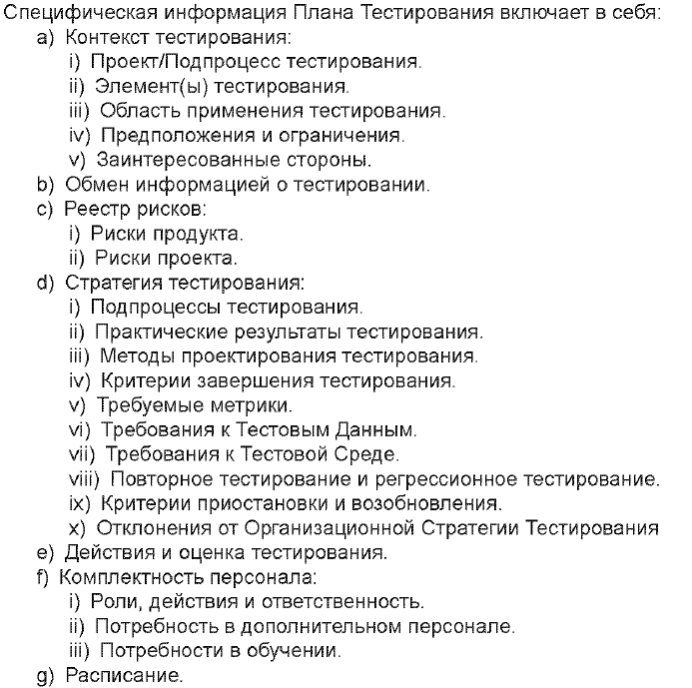

Slide 7
Атрибуты Тест-плана
Title / Version / Author
ТЗ на продукт или иная документация
Features to be tested/ not to be tested
Виды тестирования
Список тестовой документации (list of TS / TC)
Список инструментов тестирования
Сервер
Ответственные лица (ФИО/ Должность / занятие)
Расписание (QA Schedule)
Оценка риска
Примечание

Slide 8
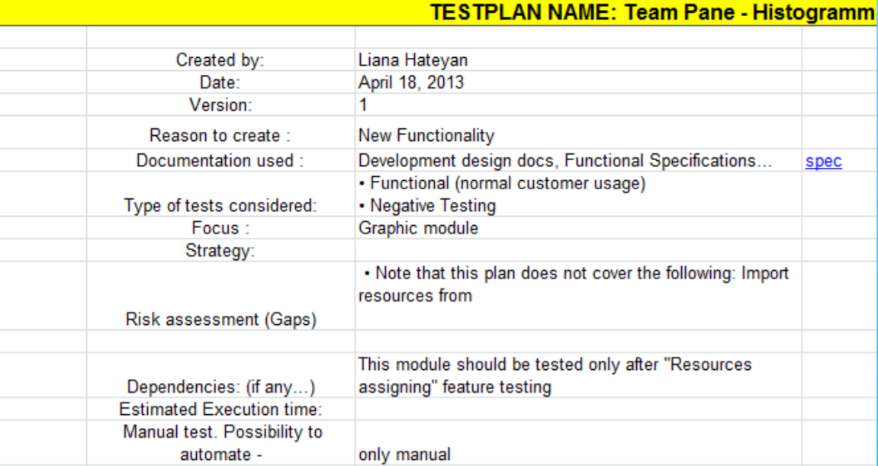
Тест-план

Slide 9
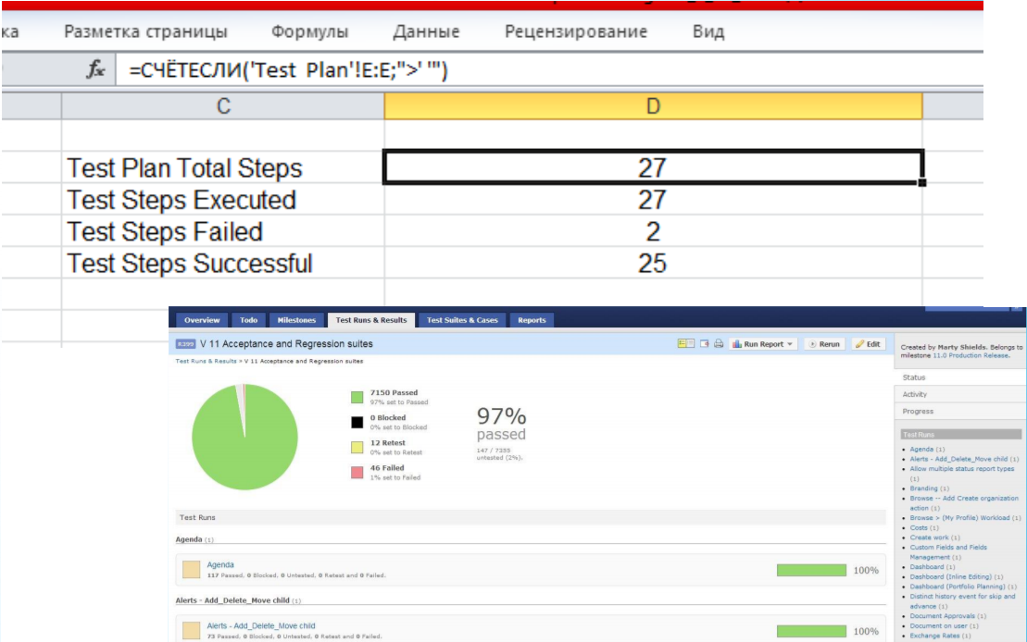
Тест-план

Slide 10
Test Suite
ТS – группа тест-кейсов для проверки отдельного модуля или функциональности.
Атрибуты:
ID - идентификатор (уникальный в рамках компании)
Author - автор
Priority - приоритет выполнения
Title / Description / Summary - краткое описание
List of TC – список тест-кейсов

Slide 11
Пример TS
Интернет-магазин
TS #1: “Модуль авторизации”
TC #1.1: “Авторизация пользователя”
TC #1.2: “Восстановление пароля”
TC #1.3: “Помощь”
TC #1.4: …
TS #2: “Регистрация пользователя”
TC #2.1: ...

Slide 12
Test Сase
Тестовый случай (Test Case) - совокупность шагов, конкретных условий и параметров, необходимых для проверки реализации тестируемой функции или её части.
Action > Expected Result > Test Result

Slide 13
Атрибуты Test Case
ID
Дата (Date / History)
Автор (Author)
Заголовок / описание (Title / Description / Summary)
Выполняемые шаги (Steps / Expected results)
Приоритет выполнения (Priority)
Предусловия (Preconditions)
Дополнительные сведения (Attachment)

Slide 14
Виды тестовых случаев
Позитивный тест-кейс использует только корректные данные и проверяет, что приложение правильно выполнило вызываемую функцию.
Негативный тест-кейс оперирует как корректными так и некорректными данными (минимум 1 некорректный параметр) и ставит целью проверку исключительных ситуаций (срабатывание валидаторов), а также проверяет, что вызываемая приложением функция не выполняется при срабатывании валидатора.

Slide 15
Структура Test Cases
PreConditions - Список действий, которые приводят систему к состоянию пригодному для проведения основной проверки. Либо список условий, выполнение которых говорит о том, что система находится в пригодном для проведения основного теста состояния.
Test Case Description - Список действий, переводящих систему из одного состояния в другое, для получения результата, на основании которого можно сделать вывод об удовлетворении реализации, поставленным требованиям
PostConditions - Список действий, переводящих систему в первоначальное состояние (состояние до проведения теста - initial state)

Slide 16
Пример TC #1
ID | Тип | Описание | Предусловия | Шаги | Ожидаемый результат
1 | Негативный | Создание новой конференции с не уникальным названием | Пользователь находится на странице создания конференции.«Конференция 2019» уже существует. | Ввести в поле «Название» «Конференция 2019». Нажать на кнопку «Сохранить» | На странице создания под полем «Название» появится предупреждение, что такая конференция уже существует.

Slide 17
Пример TC #2
Тест-кейс №3 Наличие поля тегов на странице добавления задачи
Тип | Позитивный
Предусловие | Открыт сайт ng-tracker.ru. Пользователь находится на странице списка задач
Шаг | Описание |  | Ожидаемый результат
1) | Нажать на кнопку «Добавить новую задачу»
2) | Ввести слово «тег» в поле «Теги» | Страница загружена, поле тегов отображается корректно

Slide 18
Требования
Соответствовать действительности и настоящему времени
Не давать коммерческих деталей
Не зависеть от других тест-кейсов

Slide 19
Bug report
Источник - тест-кейс, ожидаемое поведение которого расходится с фактическим поведением системы.
Описание включает в себя часть тест-кейса + содержит развернутую информацию о фактическом поведении и условиях воспроизведения бага.

Slide 20
Показатели качества тестовой документации
Легкость исполнения
Удобство работы
Упрощение установки
Повышение надежности
Снижение стоимости тех. поддержки
Облегчение сопровождения
Коммерческий успех проекта
Достоверность информации

Slide 21
Как оценить тестовую документацию?
Адекватны ли требования, указанные в этой документации
Полны ли они?
Совместимы ли они между собой?
Выполнимы ли они?
Разумны ли они?
Поддаются ли они тестированию вообще?
Нет ли избыточности?

Slide 22
Спасибо за внимание!
Рады видеть Вас на наших мероприятиях!
2022

